Slide 1
Тг бот “Фильмы и сериалы”

Slide 2
Идея: создание удобного тг бота
Используемые ресурсы:
telegram
aiogram
aiosqlite
kinopoiskpy
SQLAlchemy
Python
SQLite
Telegram-бот "Фильмы и сериалы" создан для решения следующих задач:
Упрощение просмотра фильмов/сериалов
Возможность узнать рейтинг фильма/сериала

Slide 3
Структура проекта
main.py
my_token.py
bot.db
requirements.txt
subscriptions.db
notes.db

Slide 4
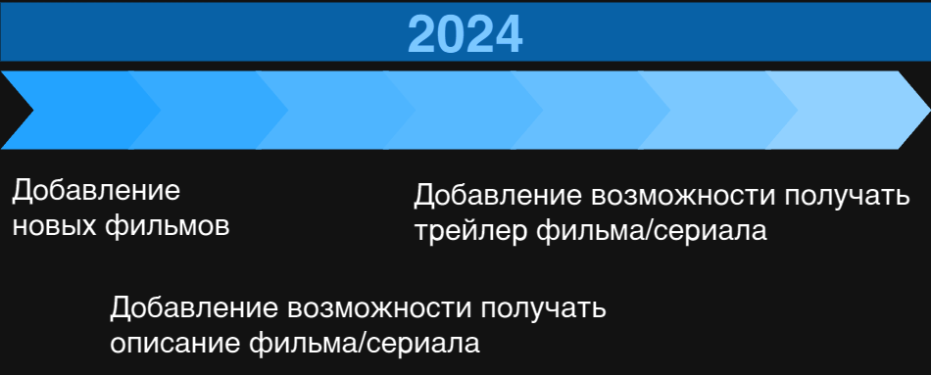
Описание реализации
/start - начать работу с ботом /feedback - оставить отзыв о работе бота /rating - узнать рейтинг фильма/сериала /films - список доступных для просмотра фильмов/сериалов /random - рандомный выбор фильма/сериала /help - информация о командах
План развития

